Slide 1
Обслуживание покупателя
Федеральное государственное бюджетное образовательное учреждение высшего образования «Красноярский государственный медицинский университет имени профессора В.Ф. Войно-Ясенецкого» Министерства здравоохранения Российской Федерации
Подготовила: Дзюма Е. А.
Проверил преподаватель: Казакова Е. Н.
Красноярск 2021

Slide 2
Последовательность этапов продажи:
1. этап продажи - Установление личного контакта.
2. этап продажи - Выявление потребностей покупателя с помощью вопро­сов.
3 этап продажи - Презентация товара.
4. этап продажи - Преодоление возражений.
5. этап продажи - Завершение продажи.

Slide 3
Установление личного контакта
Многие работники первого стола допускают ошибку, считая, что продажа начинается с того момента, когда покупатель спрашивает у него лекарство. Продажа начинается гораздо раньше, с самой первой минуты, когда человек зашел в аптеку. В этот момент он "покупает" аптеку, атмосферу в ней, товар, других посетителей и, конечно, прежде всего, фармацевта, от которого он ждет помощи, рекомендаций, совета и участия.

Slide 4
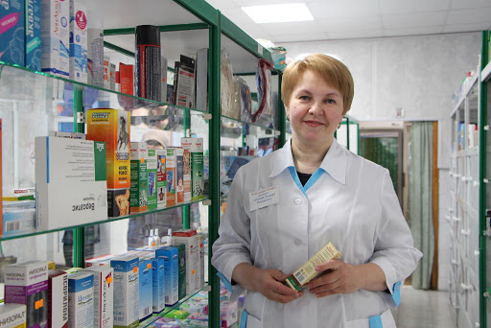
Способы установления личного контакта:
Зрительный контакт.
Взгляд фармацевта открытый, доброжелательный, внимательный, но не бегающий и не оценивающий покупателя. Психологи рекомендуют смотреть либо в глаза человеку, либо на его переносицу. Недопустим холодный, острый взгляд, под которым покупатель будет чувствовать себя, как под дулом пистолета или как на приеме у следователя.
Улыбка и выражение лица.
Первые секунды встречи должны оставить у посетителя аптеки ощущение комфорта и доброжелательности. Улыбка универсальное средство для установления контакта с людьми, которое служит безмолвным приглашением для общения.

Slide 5
Приветствие
Первые слова фармацевта чрезвычайно важны в установлении контакта, поскольку от них во многом зависит дальнейший разговор. Приветствие должно быть кратким, метким, понятным и простым. Главная его цель - быстро начать разговор с посетителем, завладеть его вниманием и произвести благоприятное впечатление. "Добрый день (утро, вечер). Чем я могу вам помочь?". "Здравствуйте. Чем я могу быть вам полезна?"
Интонация
Интонация - это психологическая окраска речи, которая отражает ее внутренний смысл. Одно и то же предложение можно произнести по-разному, интонационно передать тот или иной смысл и в зависимости от этого расположить к себе или настроить против себя покупателя. Правильно выбранная интонация усиливает ваше воздействие на него и создает не­обходимый психологический настрой.

Slide 6
Темп речи
Желательно подстраиваться под темп речи собеседника и стараться говорить с той же скоростью и громкостью. Это умение поможет установить доверительный контакт с покупателем. Если покупатель говорит медленно и солидно, замедлите темп своей речи, если же он, наоборот, говорит в быстром и энергичном темпе, убыстрите свою речь.
Комплимент
Комплимент является одним из возможных способов установления доверительных отношений, т. к. он удовлетворяет потребность покупателя в положительных эмоциях и поддерживает в нем чувство собственной значимости и важности. Комплимент должен быть искренним, кратким и строиться на фактической основе.
Поза и жесты
Поза фармацевт должна быть открытой. Она свидетельствует об открытости и желании общения. Проявляется в нескрещенных и незамкнутых позициях рук и ног.
Хорошо воспринимается сотрудник аптеки с прямой осанкой, плавными, сдержанными и четкими движениями. Сигналом для начала контакта также служат разворот корпуса в сторону покупателя, утверждающие кивки головой в такт речи покупателя, небольшой наклон головы в сторону (поза внимания) принятие открытой и заинтересованной позы.

Slide 7
Недопустимо:
1. что-то крутить в руках;
2. щелкать ручкой;
3. постукивание пальцами или ручкой по прилавку;
4. собирать пылинки у себя на одежде;
5. поправлять прическу.
Все эти движения будут отвлекать, и мешать, покупателю настроиться на общение.

Slide 8
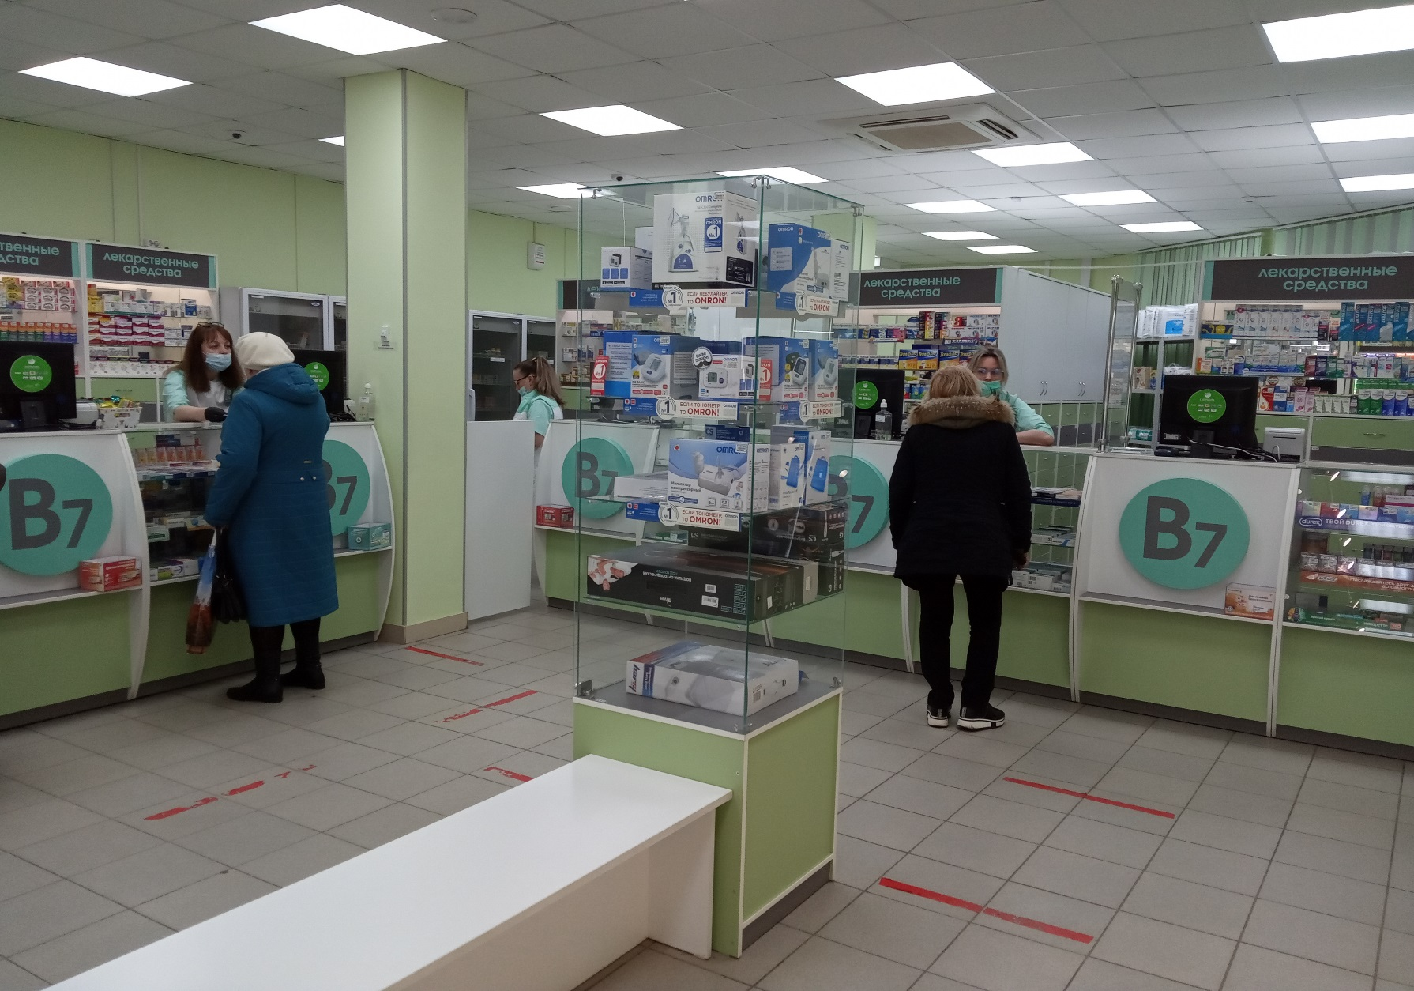
Выявление потребности покупателя и презентация товара
Работнику первого стола необходимо всегда помнить о том, что покупатели покупают не свойства того или иного лекарственного препарата, а прямую выгоду, которую они лично получат в результате его применения. Фармацевту необходимо уметь переводить свойства препарата в его преимущества и представлять их как выгоду.

Slide 9
Правила и свойства ключевого сообщения:
лаконичность;
обязательный акцент на преимуществе товара и выгоде для покупателя;
уверенность изложения;
ясность и простота;
сопровождается демонстрацией товара;
личное отношение к продукту не подчеркивается;
не рекомендуется использовать слова, вызывающие негативные эмоции.

Slide 10
Завершение продажи в аптеке
После того как покупатель заплатил за лекарство или другие товары, необходимо обязательно поблагодарить его за покупку. «Спасибо за покупку. Не болейте!». В таком случае покупатель сохранит положительные впечатления и позитивные эмоции от совершения покупки и общения с фармацевтом.

Slide 11
Спасибо за внимание!

